Slide 1
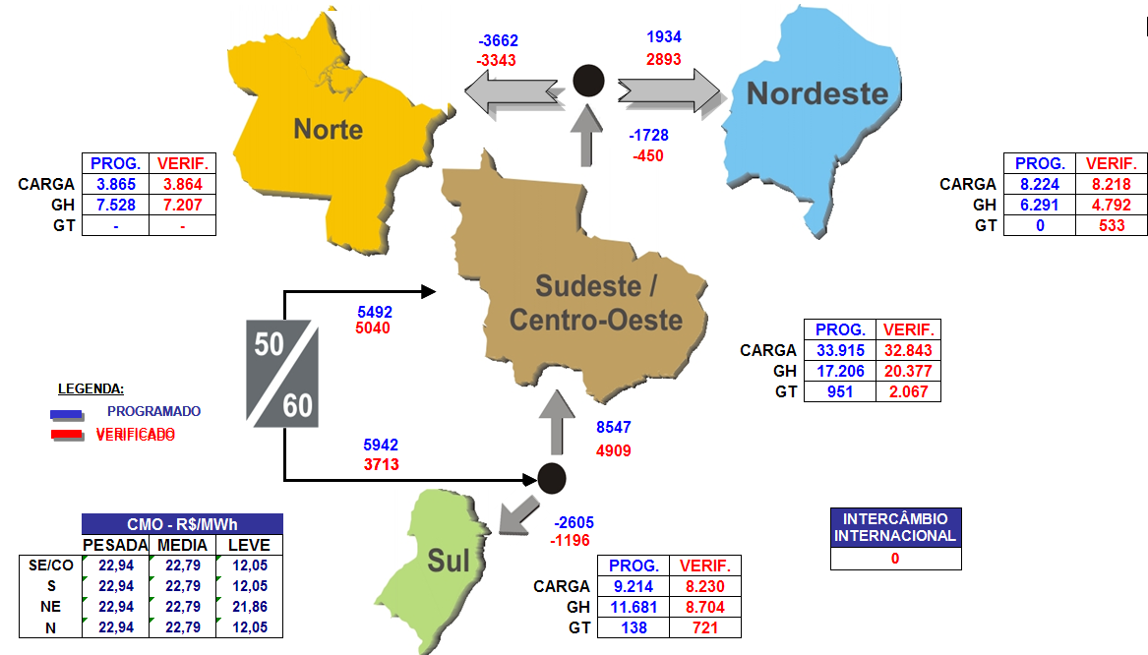
Balanço Energético (MWmed) – Semana de 01/05/2010 a 07/05/2010

Slide 2
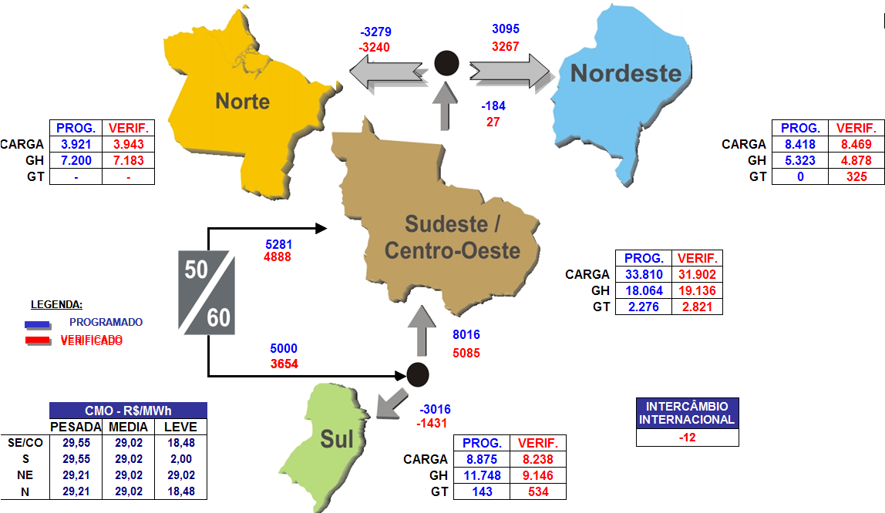
Balanço Energético (MWmed) – Semana de 08/05/2010 a 14/05/2010

Slide 3

Balanço Energético (MWmed) – Semana de 15/05/2010 a 21/05/2010

Slide 4
FIM

